Slide 1
陳晏慈 廖玉君 黃馨慧 陳映汝 葉奕承
科學革命
第三組

Slide 2
大綱
時間
背景
內容
影響

Slide 3
時間
16世紀~17世紀

Slide 4
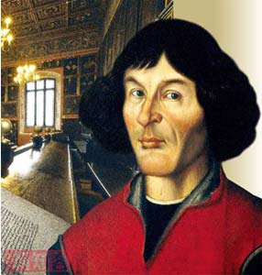
背景
哥白尼
哥白尼革命

Slide 5
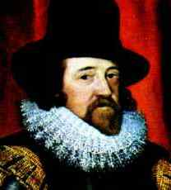
歸納法
培根

Slide 6
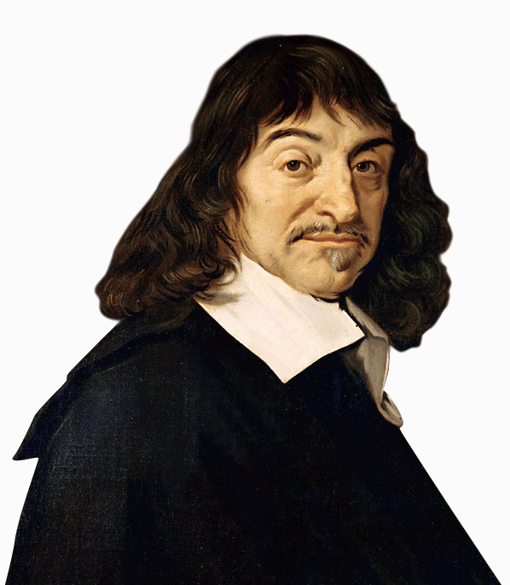
演繹法
笛卡兒

Slide 7
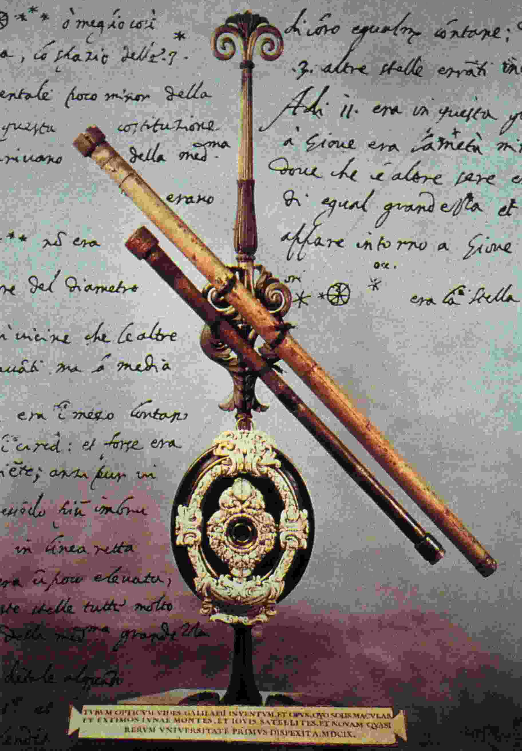
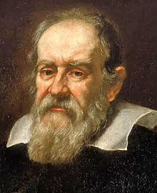
伽利略

Slide 8
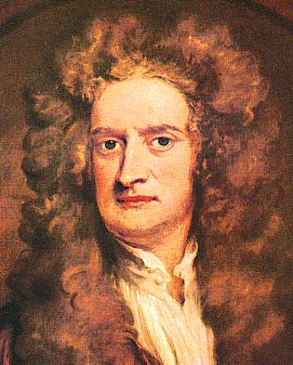
牛頓三大定律
萬有引力
牛頓

Slide 9
影響
2.改變人類對自然的態度,建立理性的世界觀
1.17世紀被譽為天才的世紀

Slide 10
